Slide 1
Distribuzioni di Frequenza & Esercizi
Metodi Quantitativi per Economia, Finanza e Management Esercitazione n°2

Slide 2
Lavoro di Gruppo:
Inviare, entro il 15/10/2014, a gmagistrelli@liuc.it e gdeppieri@liuc.it:
nome, cognome e numero di matricola dei partecipanti (min 3 – max 4 componenti per gruppo)
nome del gruppo
titolo/argomento del lavoro di gruppo

Slide 3
Metodi Quantitativi per Economia, Finanza e Management
Obiettivi di questa esercitazione:
1
2
3
4
Proc CONTENTS
Proc SORT
Proc FREQ
SAS INSIGHT

Slide 4
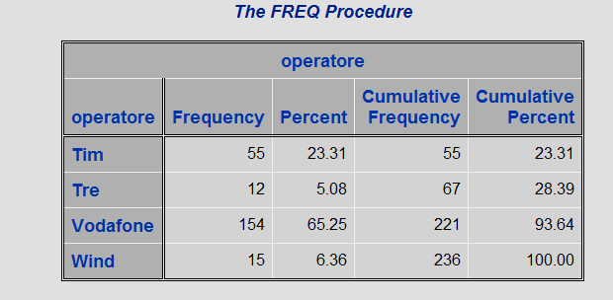
PROC step: Output 1/2
In Sas i risultati di un’analisi vengono visualizzati nella finestra ‘Output’.
Visualizzazione di default, output temporaneo.
Visualizzazione di Html, file che può essere salvato in una directory a scelta.

Slide 5
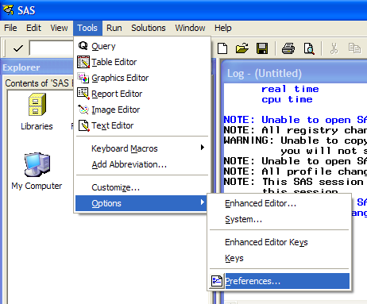
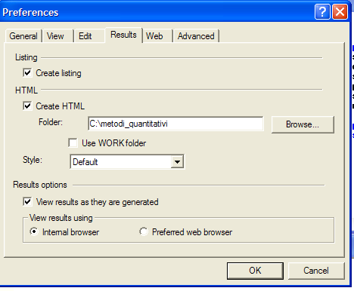
PROC step: Output 2/2

Slide 6
PROC CONTENTS – Sintassi generale
Procedura che consente di visualizzare informazioni relative alle variabili contenute nel dataset (nome, tipo, lunghezza…)
proc contents data = dataset;
run;

Slide 7
PROC CONTENTS: Esempio
proc contents data=corso.telefonia;
run;

Slide 8
PROC CONTENTS: Esempio

Slide 9
Metodi Quantitativi per Economia, Finanza e Management
Obiettivi di questa esercitazione:
1
2
3
4
Proc CONTENTS
Proc SORT
Proc FREQ
SAS INSIGHT

Slide 10
PROC SORT – Sintassi generale
Procedura che consente di ordinare le osservazioni di un dataset secondo il contenuto di una variabile
proc sort data = dataset;
by [descending] variabile;
run;
Se viene specificata l’opzione DESCENDING, le osservazioni sono ordinate per valori decrescenti della variabile, altrimenti per valori crescenti.

Slide 11
PROC SORT: Esempio
proc sort data=corso.telefonia;
by marca;
run;

Slide 12
PROC SORT: Esempio
proc sort data=corso.telefonia;
by marca;
run;

Slide 13
Metodi Quantitativi per Economia, Finanza e Management
Obiettivi di questa esercitazione:
1
2
3
4
Proc CONTENTS
Proc SORT
Proc FREQ
SAS INSIGHT

Slide 14
PROC FREQ – Sintassi generale 1/2
La PROC FREQ permette di calcolare le distribuzioni di frequenza univariate per variabili qualitative e quantitative discrete
proc freq data= dataset;
tables variabile /options;
run;
OPTIONS:
/missing considera anche i missing nel calcolo delle frequenze

Slide 15
PROC FREQ: Esempio 1
Variabile qualitativa: operatore telefonico
proc freq data=corso.telefonia;
tables operatore;
run;

Slide 16
Output PROC FREQ
Frequenza assoluta: consiste nell’associare a ciascuna categoria, o modalità, il numero di volte in cui compare nei dati
Frequenza relativa: rapporto tra la frequenza assoluta ed il numero complessivo delle osservazioni effettuate
Frequenze
cumulate
operatore | Frequency | Percent | Cumulative | Cumulative
 |  |  | Frequency | Percent
Tim | 55 | 23.31 | 55 | 23.31
Tre | 12 | 5.08 | 67 | 28.39
Vodafone | 154 | 65.25 | 221 | 93.64
Wind | 15 | 6.36 | 236 | 100

Slide 17
PROC FREQ: Esempio 2
Variabile quantitativa discreta:
numero medio giorni utilizzo alla settimana telefono fisso
proc freq data=corso.telefonia;
tables fisso_g;
run;

Slide 18
Output PROC FREQ
fisso_g
fisso_g | Frequency | Percent | Cumulative Frequency | Cumulative Percent
0 | 27 | 11.44 | 27 | 11.44
0.5 | 9 | 3.81 | 36 | 15.25
1 | 10 | 4.24 | 46 | 19.49
2 | 19 | 8.05 | 65 | 27.54
3 | 21 | 8.90 | 86 | 36.44
4 | 14 | 5.93 | 100 | 42.37
5 | 19 | 8.05 | 119 | 50.42
6 | 9 | 3.81 | 128 | 54.24
7 | 108 | 45.76 | 236 | 100.00
Fare attenzione al numero di modalità della variabile

Slide 19
PROC FREQ: Esempio 3
Variabile qualitativa:
secondo motivo di utilizzo mezzi di comunicazione
proc freq data=corso.telefonia;
tables motivo_utilizzo_2 / missing;
run;
OPZIONE missing: considera anche i missing nel calcolo delle frequenze

Slide 20
Output PROC FREQ
MISSING
motivo_utilizzo_2
Frequency
Percent
Cumulative Frequency
Cumulative Percent
24
10.17
24
10.17
Altro
2
0.85
26
11.02
Famigliari
40
16.95
66
27.97
Partner
22
9.32
88
37.29
Piacere/Tempo libero
128
54.24
216
91.53
Studio
20
8.47
236
100.00
motivo_utilizzo_2 | Frequency | Percent | Cumulative Frequency | Cumulative Percent
Altro | 2 | 0.94 | 2 | 0.94
Famigliari | 40 | 18.87 | 42 | 19.81
Partner | 22 | 10.38 | 64 | 30.19
Piacere/Tempo libero | 128 | 60.38 | 192 | 90.57
Studio | 20 | 9.43 | 212 | 100.00
Frequency Missing = 24

Slide 21
PROC FREQ – Sintassi generale 2/2
Distribuzione di frequenza univariata con variabile di classificazione
proc freq data = dataset;
by variabile_1;
tables variabile_2 / options;
run;
NOTA BENE: è necessario ordinare il dataset secondo la variabile di classificazione PRIMA di eseguire la PROC FREQ!

Slide 22
PROC FREQ: Esempio 4
Distribuzione di frequenza univariata con variabile di classificazione
PROC SORT: ordinare le osservazioni in base alla variabile di by
proc sort data=corso.telefonia;
by sesso;
run;
proc freq data=corso.telefonia;
by sesso;
tables operatore;
run;

Slide 23
Output PROC FREQ
sesso=F
operatore | Frequency | Percent | Cumulative Frequency | Cumulative Percent
Tim | 27 | 27.00 | 27 | 27.00
Tre | 7 | 7.00 | 34 | 34.00
Vodafone | 63 | 63.00 | 97 | 97.00
Wind | 3 | 3.00 | 100 | 100.00
sesso=M
operatore | Frequency | Percent | Cumulative Frequency | Cumulative Percent
Tim | 28 | 20.59 | 28 | 20.59
Tre | 5 | 3.68 | 33 | 24.26
Vodafone | 91 | 66.91 | 124 | 91.18
Wind | 12 | 8.82 | 136 | 100.00

Slide 24
Metodi Quantitativi per Economia, Finanza e Management
Obiettivi di questa esercitazione:
1
2
3
4
Proc CONTENTS
Proc SORT
Proc FREQ
SAS INSIGHT

Slide 25
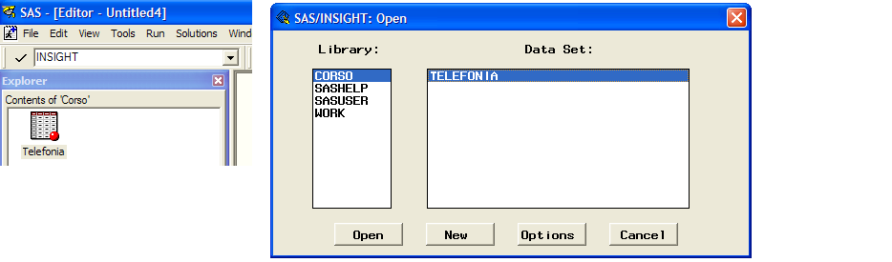
SAS INSIGHT: Histogram/Bar chart (1/2)

Slide 26
SAS INSIGHT: Histogram/Bar chart (2/2)

Slide 27
Esercizi

Slide 28
Dataset
Il dataset DENTI contiene dati sul consumo di dentifricio (di marca A e di marca B). Le variabili sono:

Slide 29
Esercizi
Svolgere i seguenti esercizi utilizzando il dataset DENTI:
Allocare la libreria CORSO (che punta alla cartella che contiene il file DENTI.XLS)
Importare in formato SAS la tabella Excel DENTI.XLS e chiamarla DENTI_NEW
Visualizzare le caratteristiche delle variabili.
Quante osservazioni contiene il dataset?
Quante variabili contiene il dataset?
Di che tipo è la variabile REGIONE?

Slide 30
Esercizi
Calcolare la distribuzione della variabile AREA
Si può affermare che l’insieme degli intervistati è costituito principalmente da donne?
Verificare se i clienti abituali della marca B si distribuiscono in modo differente nelle diverse aree geografiche
Verificare se ci sono missing nella variabile ETACLASS
Calcolare la distribuzione condizionata della variabile ALTOCON utilizzando come variabile di classificazione prima SESSO e poi AREA

